Slide 1
Rēzeknis nūvoda pošvaļdeibys īstuodis «Nautrānu apvīneibys puorvaļde»
strukturvīneibys «Nautrānu pogosta puorvaļde»
Projekts «Pīterdīna Rogovkā 2022»
Projekta vadeituoja: Inga Vigule

Slide 2
Projekta ītvorūs tyka izsludynuots Literatu konkurss, kura moto beja «Var tymsā pakrist redzeigais, bet naredzeigais – gaismā puortapt.»
Konkurss nūtyka nu 01.04.2022 leidz 22.04.2022.
26. junī nūtyka konkursa dorbu viertiešona.
29. junī pasuokumā «Pīterdīna Rogovkā» nūtyka konkursa laureatu un daleibnīku gūdynuošona.

Slide 3
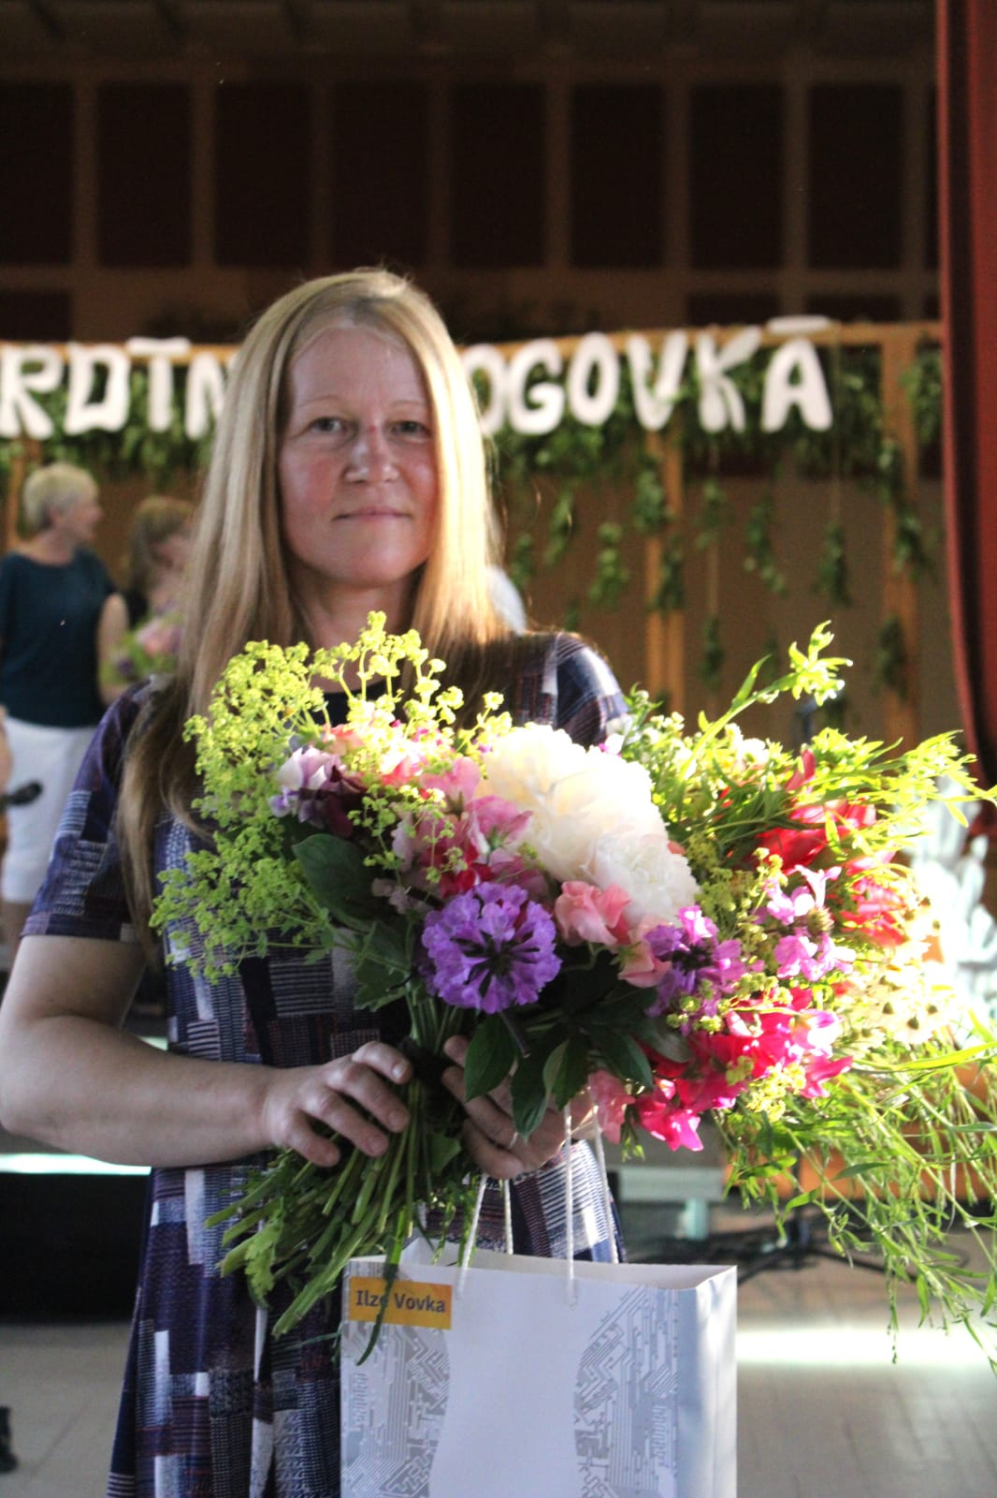
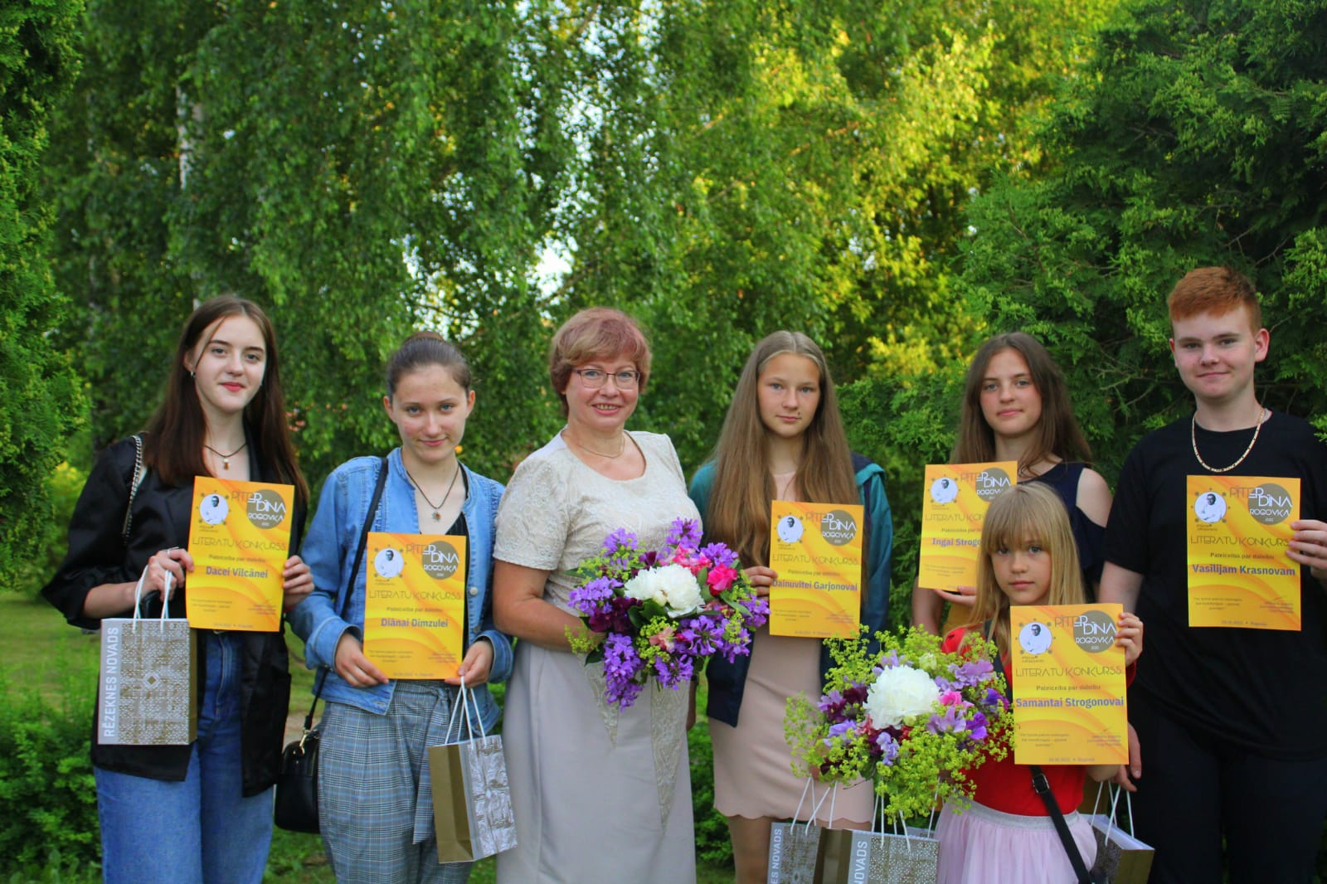
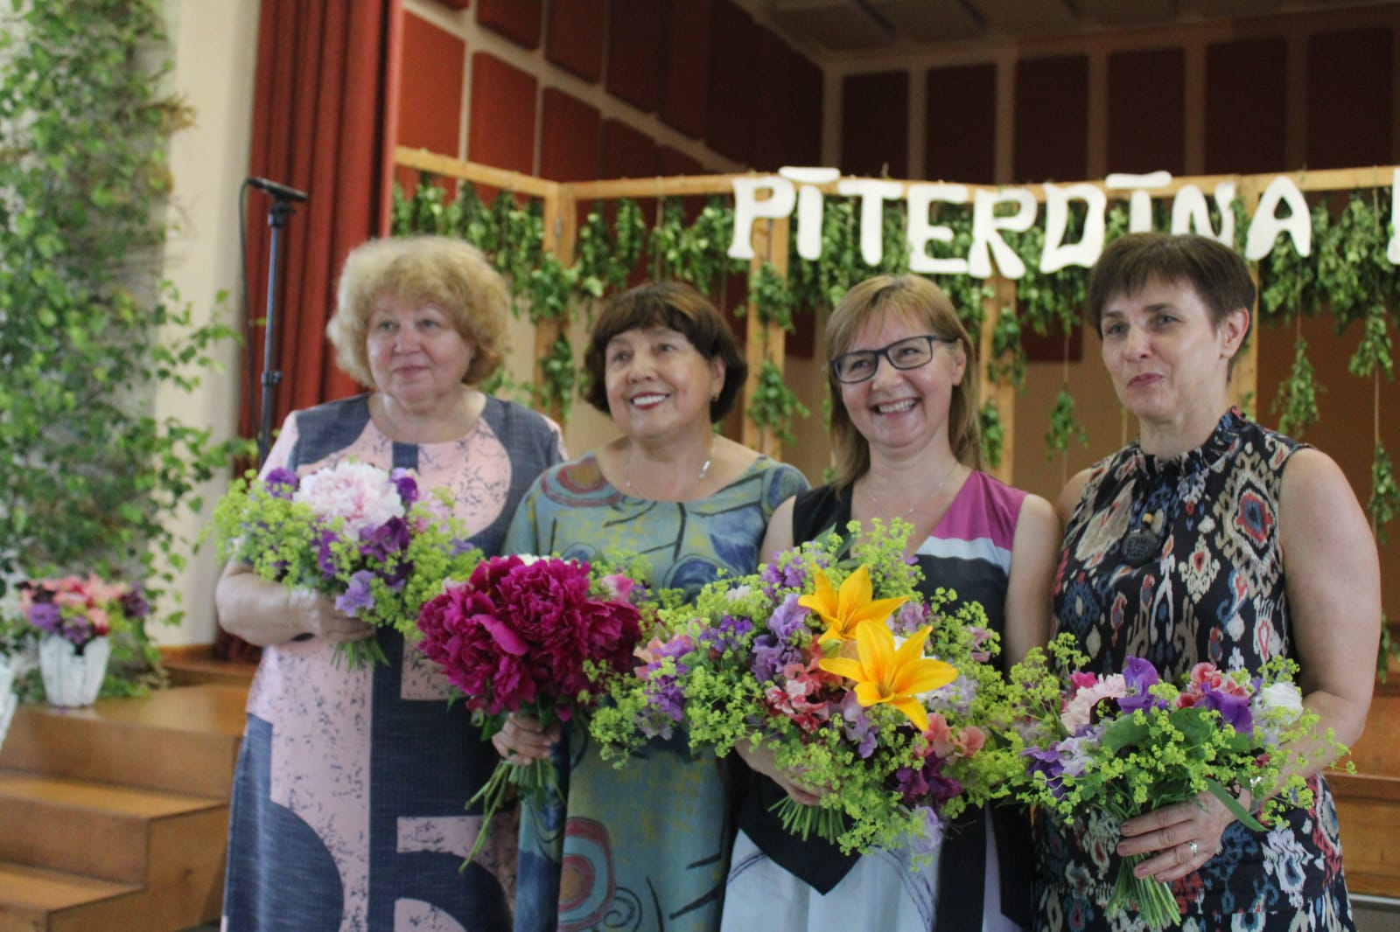
Literatu konkursa rezultati
• Nominaceja “Bārnu literatura”: Aelitai Andrejevai, suokumškolys školuotuojai – naudys bolva 100 EUR
• Nominaceja “Proza”: Klaudijai Dembovskai, Rēzeknis Katuoļu vydsškolys 11.klasis škoļneicai – naudys bolva 100 EUR
• Nominaceja “Latgaliskuos vierteibys”: Aelitai Andrejevai – naudys bolva 100 EUR
• Atzineiba nominacejā “Dzeja”: Ilzei Vovkai, Aulejas TN kulturys pasuokumu organizatorei - naudys bolva 50 EUR
• Atzineiba nominacejā “Dzeja”: Brigitai Birkovai, pylna laika studentei Vidzemis Augstškolā, komunikaceju i sabīdriskū attīceibu jūmā – naudys bolva 50 EUR
Specbolvu nu LVLKŠA par bārnu prozu latgalīšu volūdā īgiva Aelita Andrejeva par stuostu “Luoču zemneicu mads”.
Veicynuošonas bolva tyka pasnāgta arī Rykovys Jaunūs literatu kūpai “Dzejis garša” (školuotuoja Iveta Dimzule). Jī beja jaunuokī konkursa daleibnīki (9 leidz 16 godi). Kotrs daleibnīks sajēme duovonenis, bet Jaunūs literatu kūpa – duovonu karti 100 EUR vierteibā veikalā “Liesma” nu Nautrānu pogosta puorvaļdis
Atzineibys nominacejā “Dzeja” saniemieja: Ilze Vovka
Rykovys Jaunūs literatu kūpa «Dzejis garša»
Konkursa dorbu viertiešonys komiseja – Veronika Dundure, Anna Rancāne, Ilga Šuplinska i nominaceju “Bārnu literatura” i “Latgaliskuos vierteibys” saniemieja Aelita Andrejeva

Slide 4
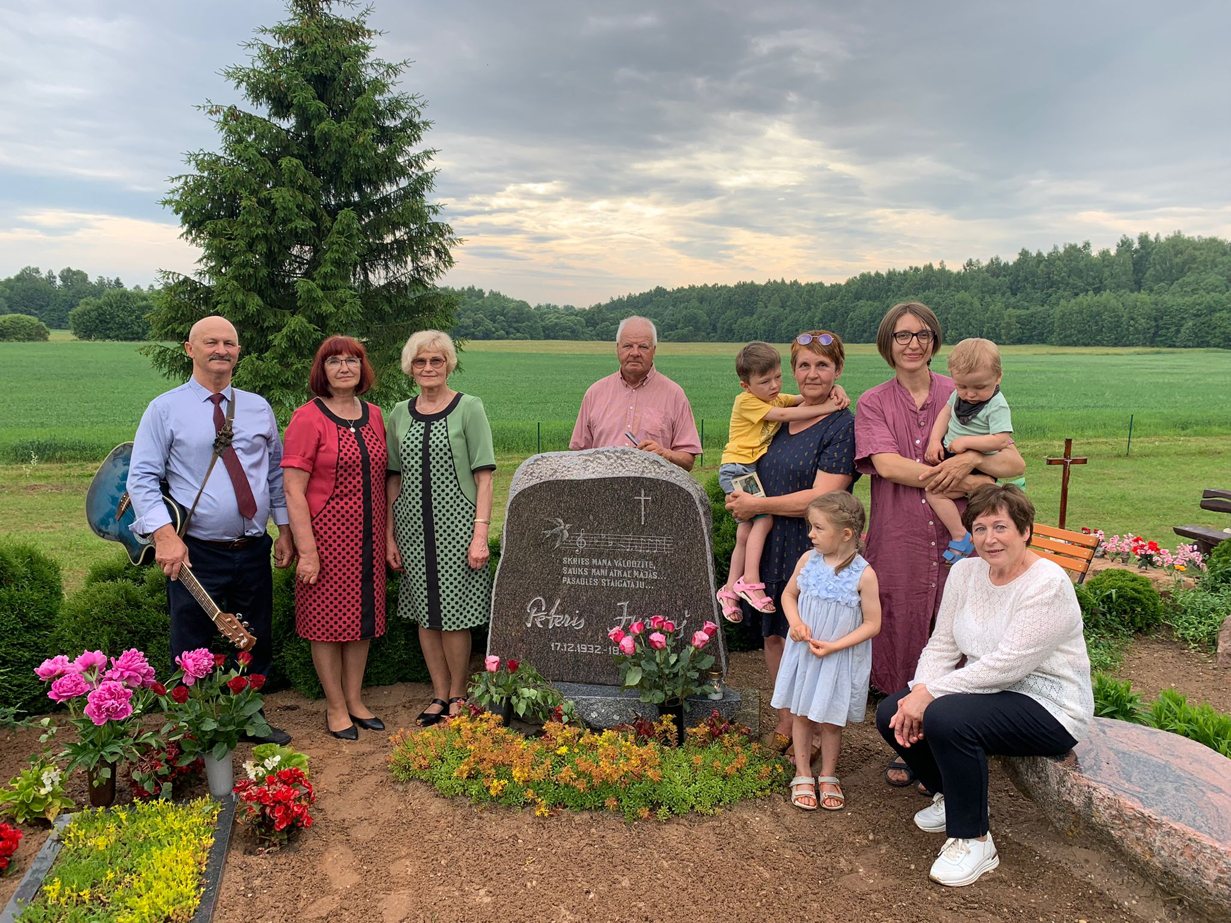
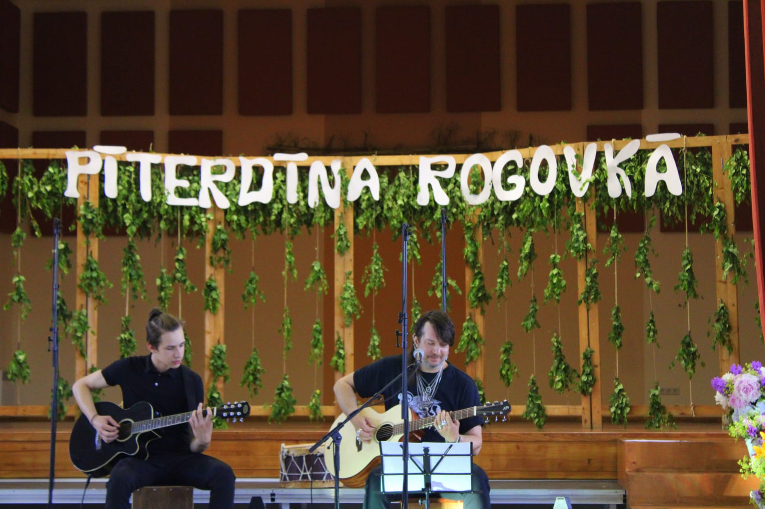
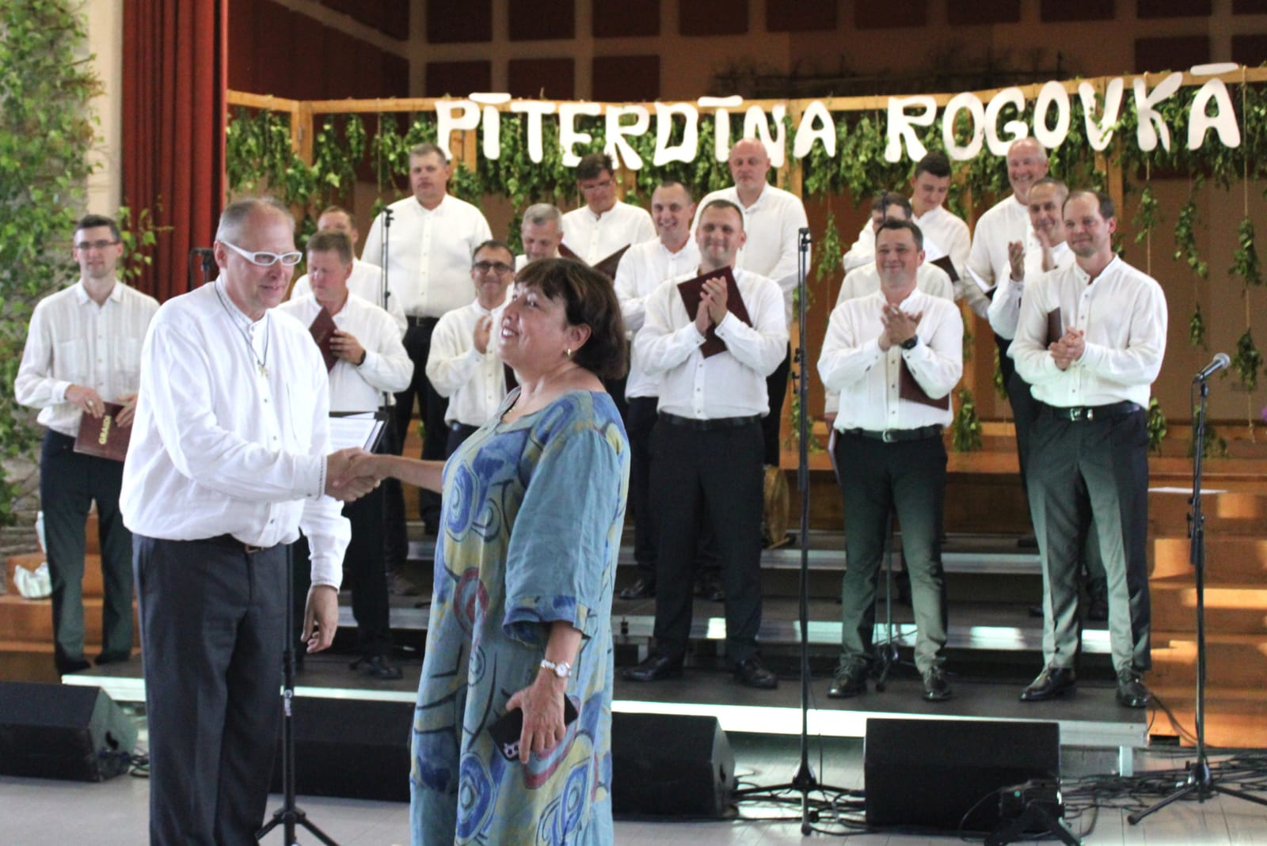
Pasuokuma afiša
Pīminis breidī Desetnīku kopūs ar sirsneigom dzejis ryndom i breineigom dzīsmem Nautrānu vydsškolys školuotuoji Nellija Žogota, Irena Rancāne i Ivars Rjabovskis gūdynuoja dzejnīka pīmiņu.
Veiru kuors “Graidi” beja sagatavuojs plašu koncertprogrammu: latgalīšu autoru dzīsmis, tautys dzīsmis, Pītera Jurcena dzeju, kū laseja Oskars Lustiks. Kuors i skateituoji sasadzīduoja Latgolai i Nautrānim tik ļūti nuzeimeiguos dzīsmēs – “Skaidruo volūda” i “Vuolyudzeite”. Sovvaļnīka i Mareka Gusāna repertuarā beja daudzi dzīšmu ar Pītera Jurceņa vuordim.

Slide 5
Projekta kvalitatīvī rezultati
Projekta rezultatā ir radeita jauna Pīterdīnys koncertprogramma, konkursa rezultatā ir radeiti jauni literarī dorbi latgalīšu volūdā dzejā, prozā un bārnu literaturā. Ir izveidots video materials, kurš tiks izmontuots publikacejom un veiduos videoarhivu.

Slide 6
Projekta kvantitatīvī rezultati
1. pasuokums;
13 autoru literarī dorbi latgalīšu volūdā dažaidūs žanrūs, nu kurim nominantu dorbi teik publicāti portalā www.lakuga.lv;
Pīterdīnys koncertprogramma;
Pasuokumu kluotīnī apmeklieja 90 cylvāki;
konkursā pīsadalejuos 13 autori;
koncertā pīsadalejuos 25 cylvāki.

Slide 7
Publicitāte
Roksti vītejūs laikrokstūs;
Publikacejis Rēzeknis nūvoda muojislopā www.rezeknesnovads.lv i ziņu portalā www.lakuga.lv
Īroksti socialajūs teiklūs – www.facebook.com Nautrānu sporta hallis – KN lopā i.c.
Latgalis regionaluos televizejis ziņu sižets https://www.facebook.com/watch/?v=461060675848233

Slide 8
PAĻDIS PAR ATBOLSTU!!!
Projekta vadeituoja: Inga Vigule
Foto: Arvīds Gļauda

